Slide 1

ACING
SISTEMA PARA LA GESTIÓN
DE ARTEFACTOS NO EXPLOSIONADOS
EN CENTROS DE ADIESTRAMIENTO (AGNEX)
Sprint n.º 1
D. José Luis Rodríguez Molleja
D. Julio César Martín Martín
D. José María Baviera Viguer
D. Julio Rodríguez Romero
Dpto. S.I. y Ciberdefensa
Hoyo de Manzanares, 29 de mayo de 2019

Slide 2

AGENDA
Reunión de Planificación.
Sprint backlog.
Diagrama Burn-down (Curva de estrés).
Diagrama de clases de diseño del sprint
Diagramas de Secuencia de 2 CU.
Interfaz de Usuario + Visor Gis insertado.
Notes:
2

Slide 3
Sprint #1
Reunión de Planificación
Objetivos
Asignación de roles para el proyecto
Establecimiento del pivote
Tareas a realizar en el sprint
Notes:
3

Slide 4
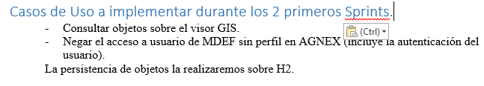

Sprint #1
Reunión de Planificación
Notes:
4

Slide 5
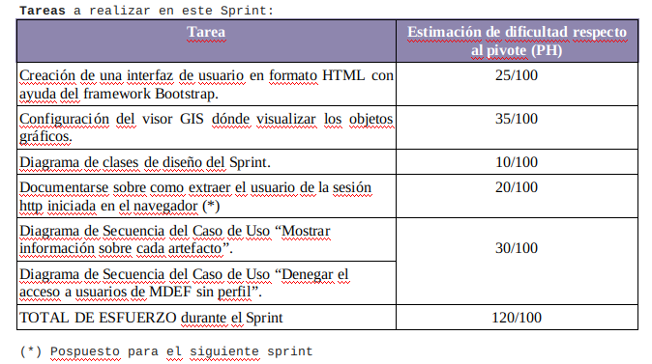
Sprint #1. Sprint Backlog.
Notes:
5

Slide 6
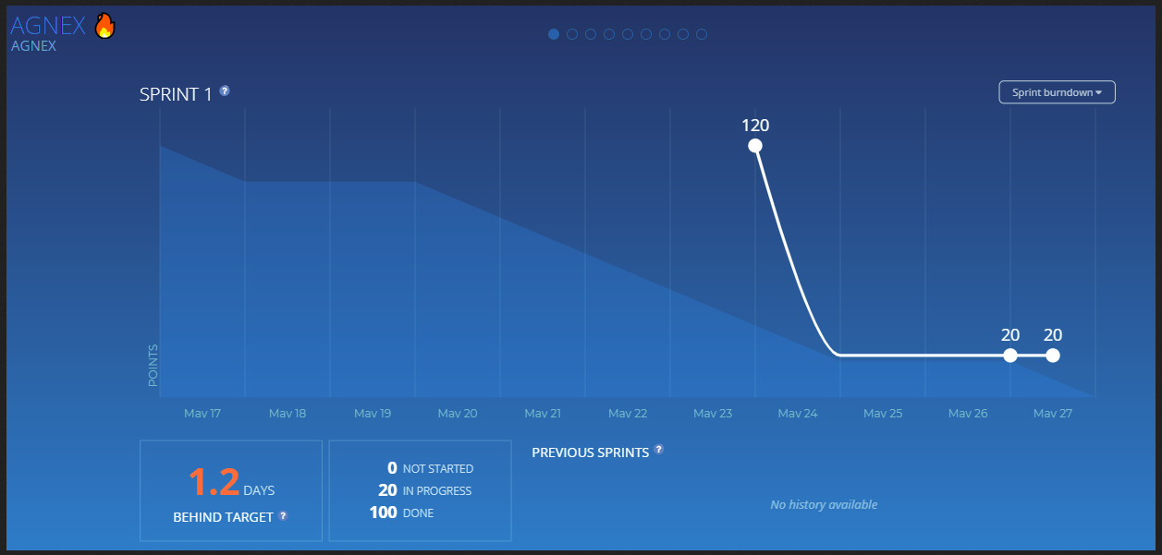
Sprint #1.
Diagrama Burn-down (Curva de estrés).
Notes:
6

Slide 7
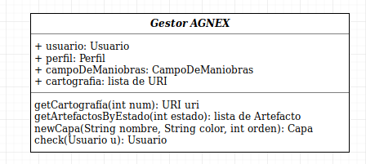
Sprint #1.
Diagrama de clases de diseño del sprint.
Notes:
7

Slide 8
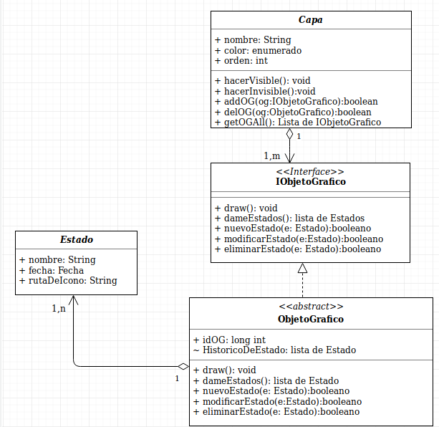
Sprint #1.
Diagrama de clases de diseño del sprint.
Notes:
8

Slide 9
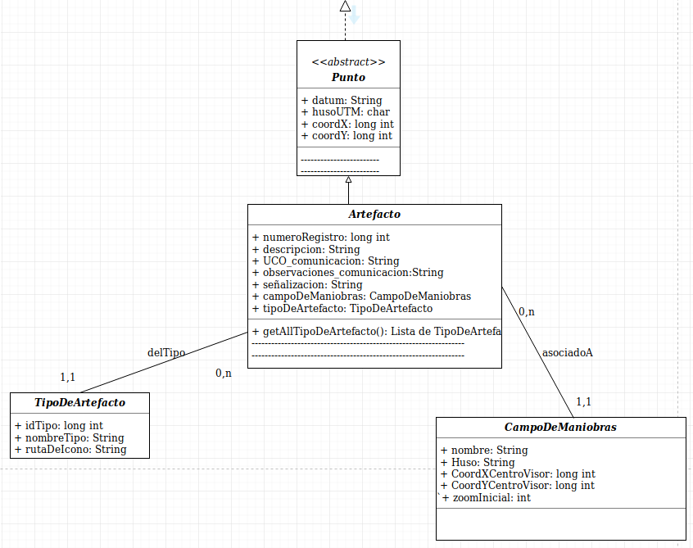
Sprint #1.
Diagrama de clases de diseño del sprint.
Notes:
9

Slide 10
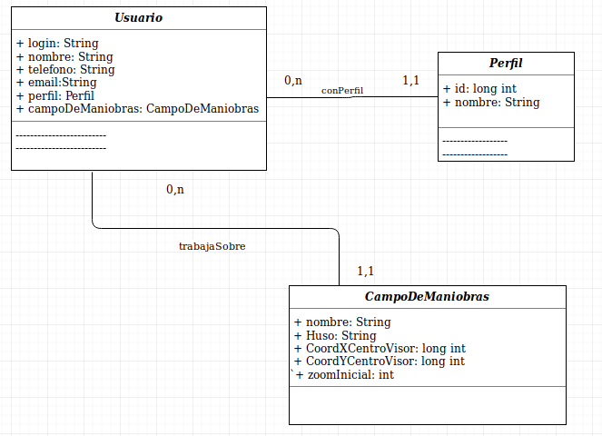
Sprint #1.
Diagrama de clases de diseño del sprint.
Notes:
10

Slide 11
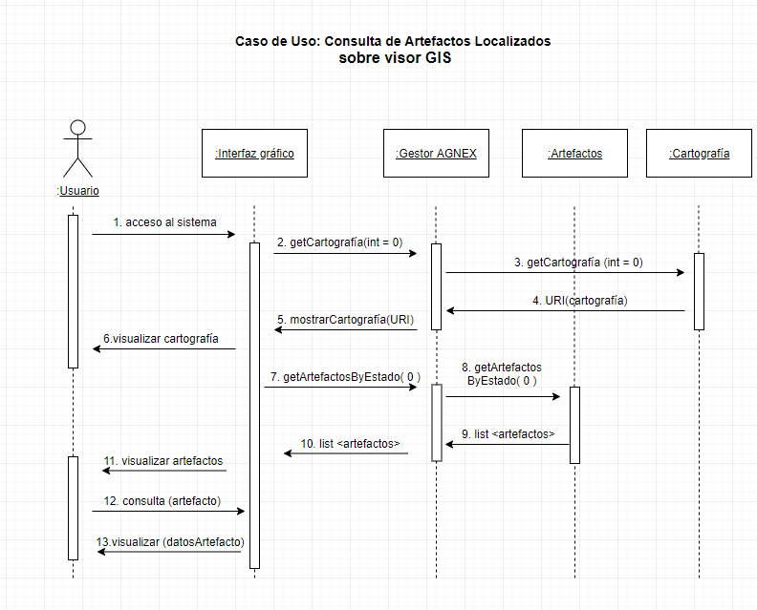
Sprint #1.
Notes:
11

Slide 12
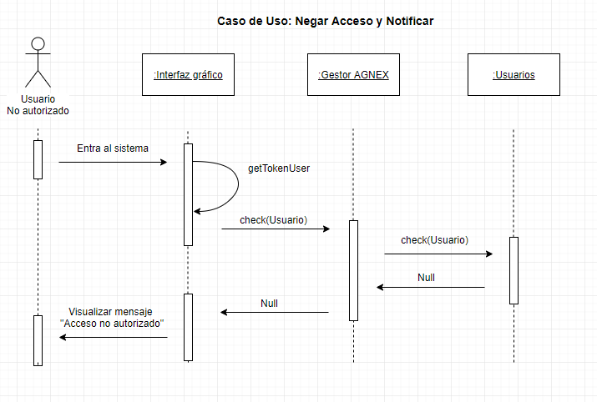
Sprint #1.
Notes:
12

Slide 13

Sprint #1.
Interfaz de Usuario + Visor GIS insertado.
Aplicación AGNEX
Notes:
13

Slide 14

¿Preguntas…?

